Slide 1
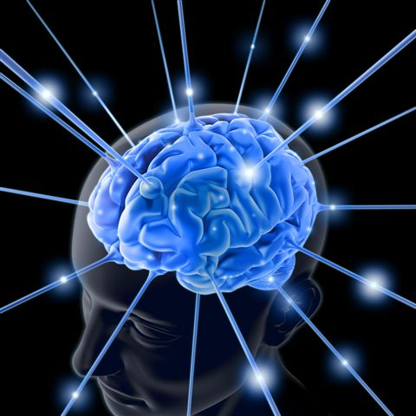


Nieuwe baan? Gebruik je hersens!
Jobon
3 juli 2020
Brigitte Spee
Inzetbaarheid
Notes:
2 uur workshop 30 personen

Slide 2

NS, Brein, en ik.
Van managementtrainee tot breinexpert.
“Ik vind dat iedereen de gebruiksaanwijzing van zijn hersenen moet kennen……”

Slide 3
Toepassingen van breinkennis
leren, opleiden
breinleren
management
neuroleadership
Verandering, loopbaan
organisatie-verandering
vitaliteit
motivatie, engagement
performance
crisisbeheersing
besluiten nemen
diversiteit

Slide 4

Programma
Brainessentials
Emotie: limbisch mengpaneel
Ratio: de PFC
Uitsmijter: 3 breintips voor een nieuwe baan vinden

Slide 5
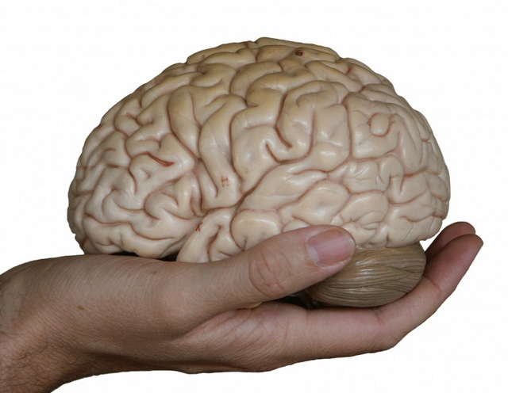
Kennismaken met het brein

Slide 6


Slide 7
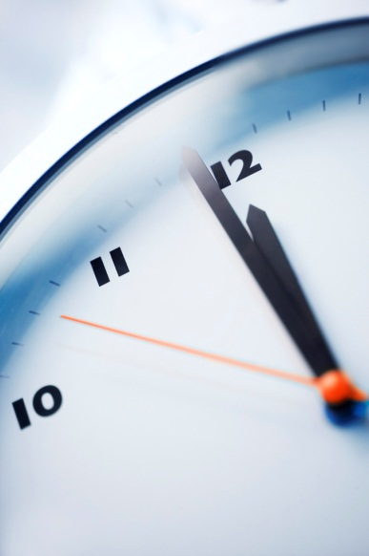
Wat wist jij allemaal al van hersenen?
Of wat heb je herkend in het filmpje?
Meld het in de chat, ik ben benieuwd!
1 minuut!

Slide 8
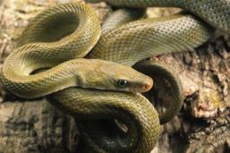
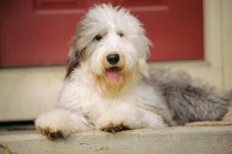
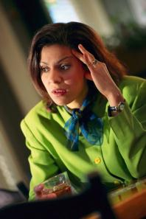
Opbouw en werking van het brein: anatomie
Reptielenbrein: basale functies
Zoogdierbrein: emoties, onthouden
Mensenbrein: bewustzijn, plannen, taal
Notes:
8

Slide 9
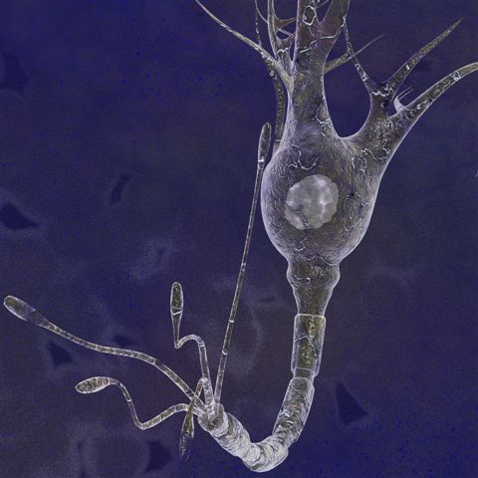
De elektro-chemische fabriek … hersencel of neuron
100 miljard neuronen!
Notes:
Met behulp van neuron
9

Slide 10
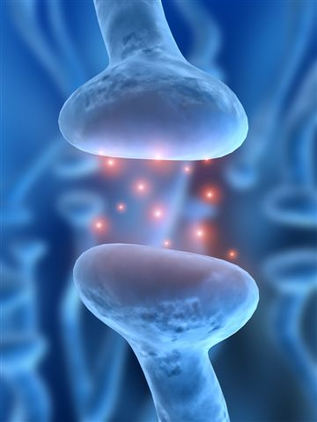
Signaaloverdracht via
Neurotransmitters in de synaptische spleet
1/
1000 mm
Notes:
Korte toelichting!
De verbinding tussen neuronen verloopt via de synaps. Dat is de kleine spleet tussen het axon en een ontvangend dendriet.
. Door de elektrische impuls die het axon doorgeeft, worden neurotransmitters, chemische stoffen, vrijgelaten in de synaps. De afgescheiden neurotransmitters zorgen ervoor dat de cel met het ontvangende dendriet weer vuurt, als de impuls sterk genoeg is. Als een neuron vuurt, wil dat zeggen dat het neuron een impuls doorgeeft aan een ander neuron. Deze reactie gaat door en vormt een patroon van neurale connecties die samen vuren. Een neuraal netwerk..
Een gedachte of representatie is een vurend patroon van neuronen, een vurend neuraal netwerk. Duizenden neuronen kunnen betrokken zijn. Het vuren duurt bij elkaar maar een hele korte tijd, er wordt een perceptie gevormd, een gedachte, een representatie. Normaal gesproken, bij geen emotie of herhaling, vervaagt dit vurend patroon. Een vluchtige gedachte.
Bij een herinnering of geleerd feit, blijft het neuraal patroon echter een soort gecodeerd in de hersenen. Het neurale netwerk in die constellatie, in dat patroon, wordt gemakkelijker geactiveerd, vuurt weer makkelijk. Ook nadat de OORSPRONKELIJKE stimulus die de gedachte heeft veroorzaakt niet langer aanwezig is. Een sterk en uitgebreid neuraal netwerk heeft zich gevormd, dat weer makkelijk kan vuren in die samenstelling.
1 van de voornaamste redenen is herhaling en hoe belangrijk die informatie is in het kader van overleving.
Ik kom daar later op terug.
(Het schema is dus: elektrisch impuls, chemisch signaal (neurotransmitter) – elektrisch signaal). Daarom zeggen ze wel dat ons brein 1 grote elektrochemische fabriek is.)
10

Slide 11
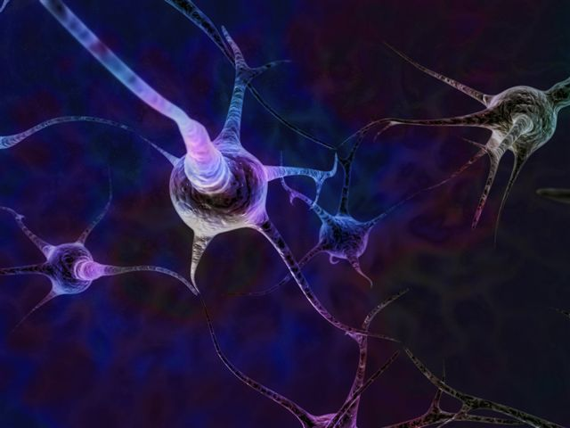
Netwerk van neuronen
10.000 tot 100.000 verbindingen per neuron!
Notes:
11

Slide 12
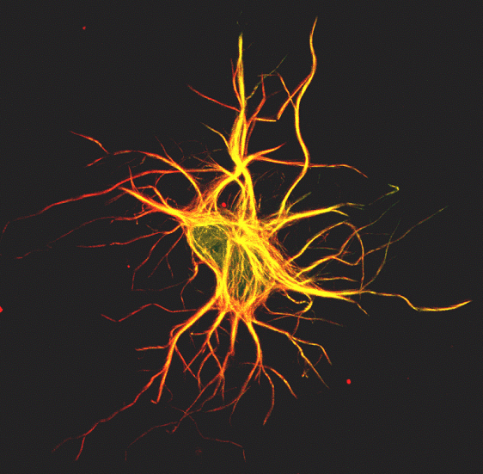
De kracht van herhaling
“Neurons that fire together, wire together”

Slide 13
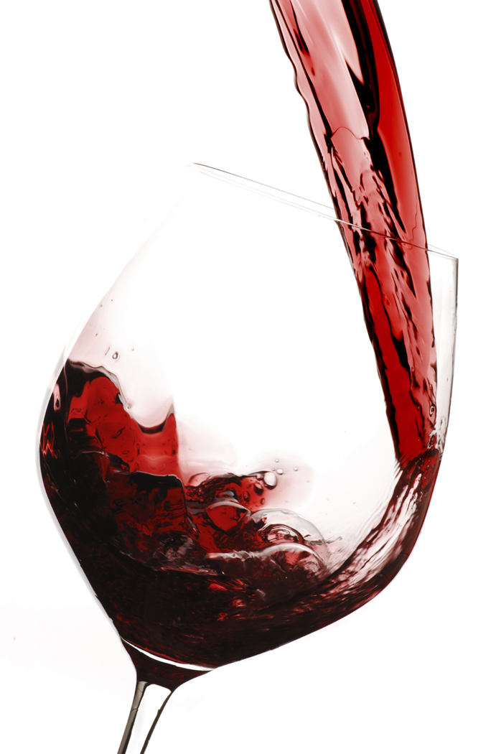
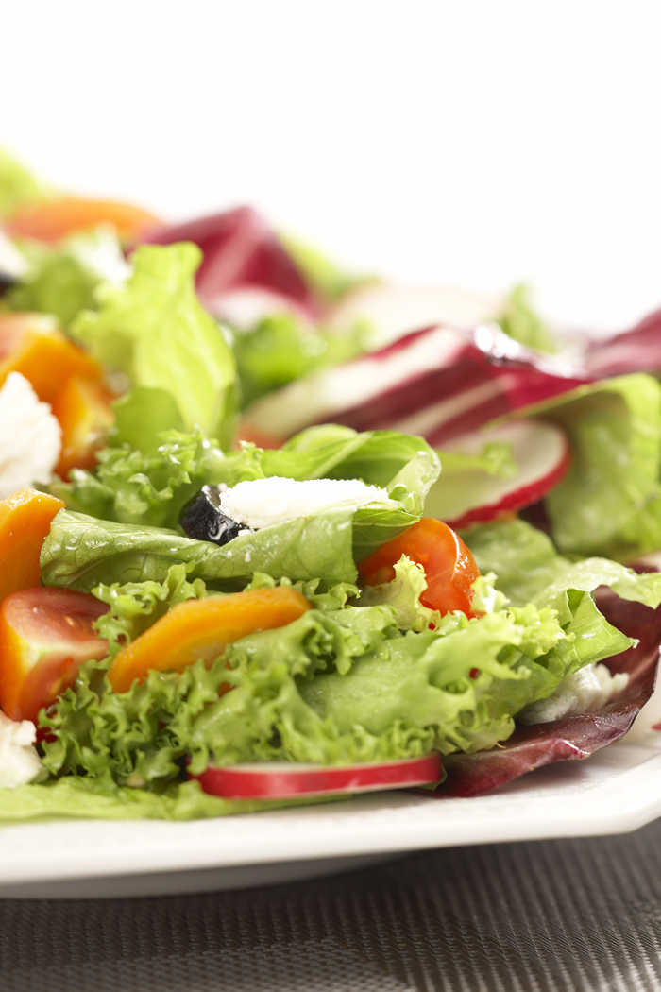
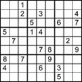
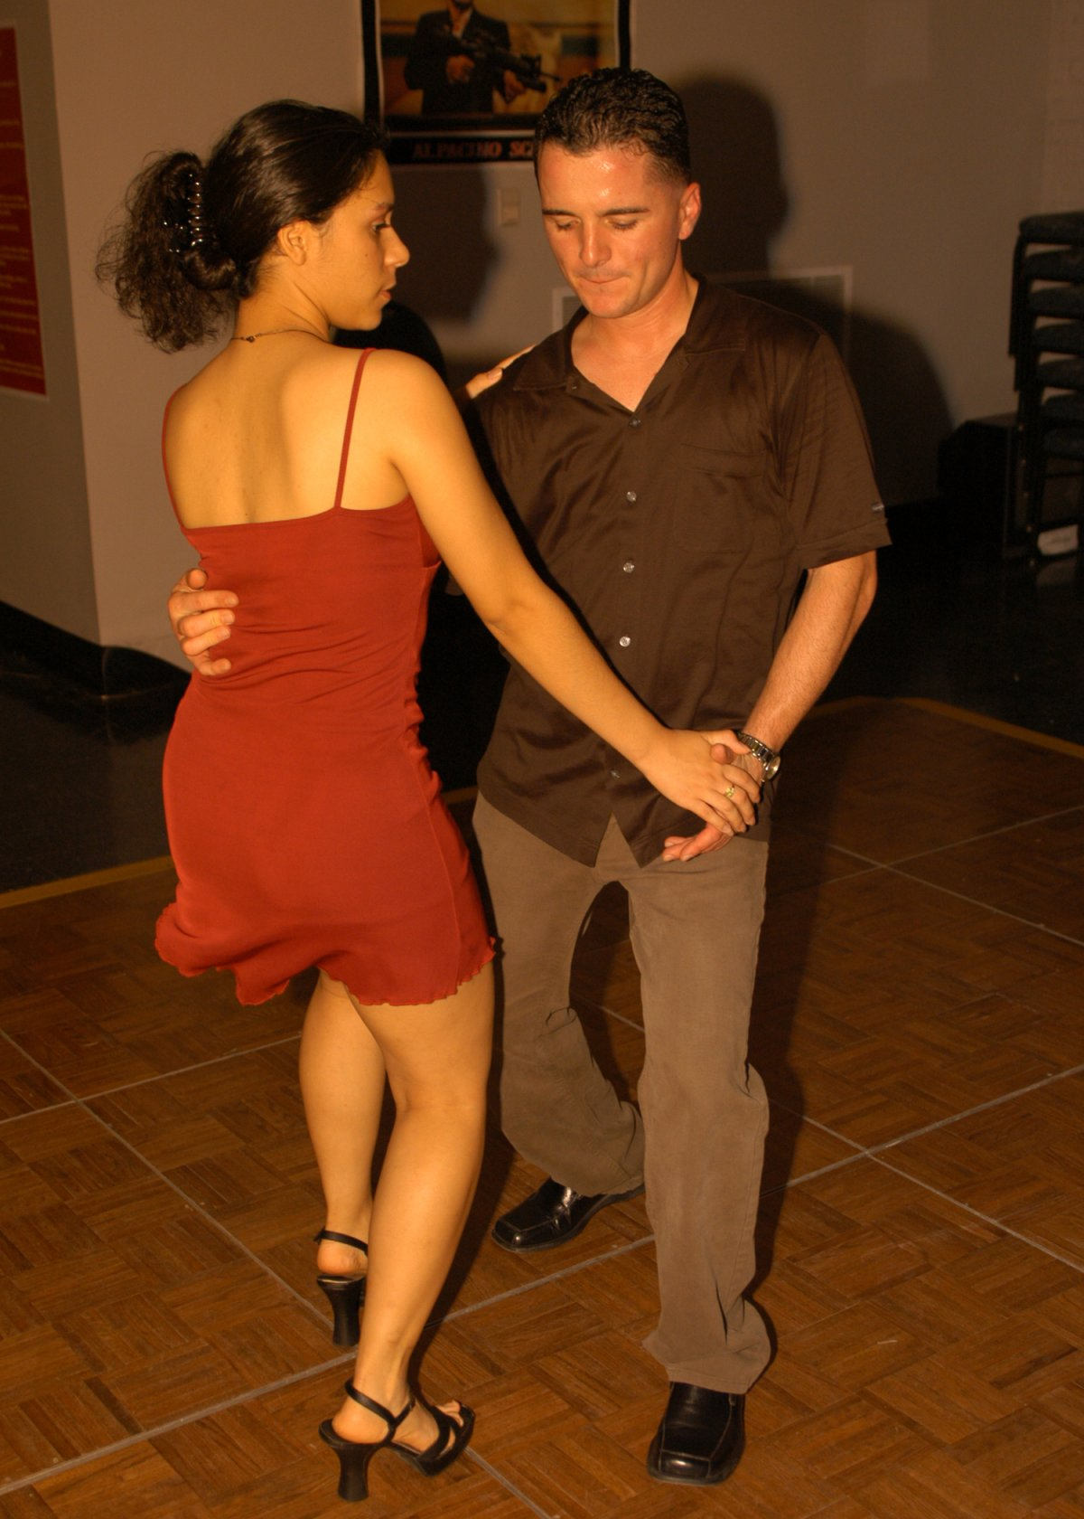
Hoe houd jij ze fit?
Wat draagt het meest bij aan het hebben en houden van gezonde hersens?
A. een glas rode wijn per dag
B. gezond eten
C. hersengymnastiek (sudoku, braintraining)
D. dansen

Slide 14

Brein is meester in patronen & routines: een ware voorspelmachine!
Notes:
Waarom is verandering zo lastig en leren soms zo weerbarstig? Brein is hier goed in!

Slide 15
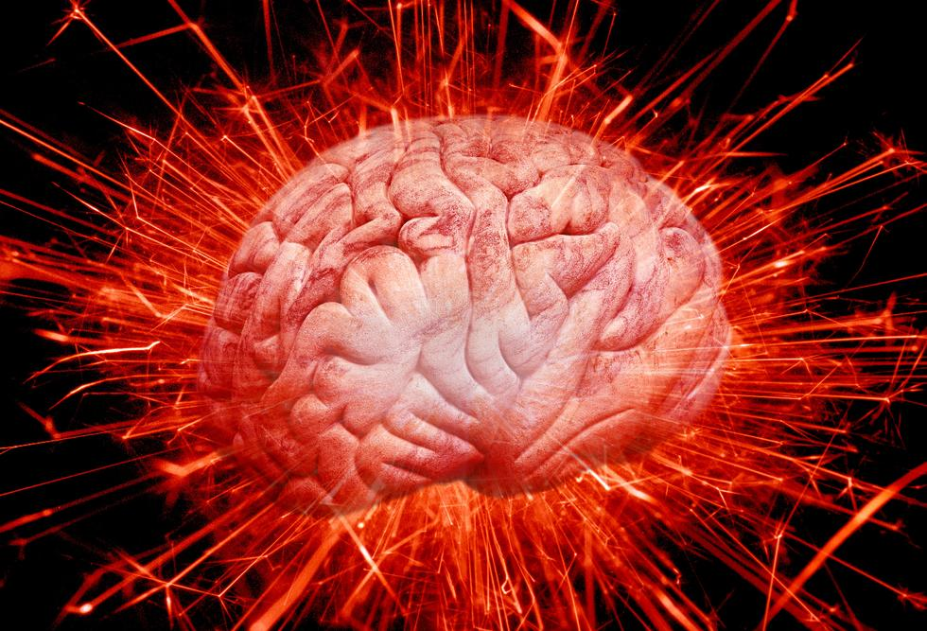
Mensen hebben geen hekel aan verandering als zodanig, maar ze haten het als een verandering tot verlies leidt*
*Ben Tiggelaar

Slide 16
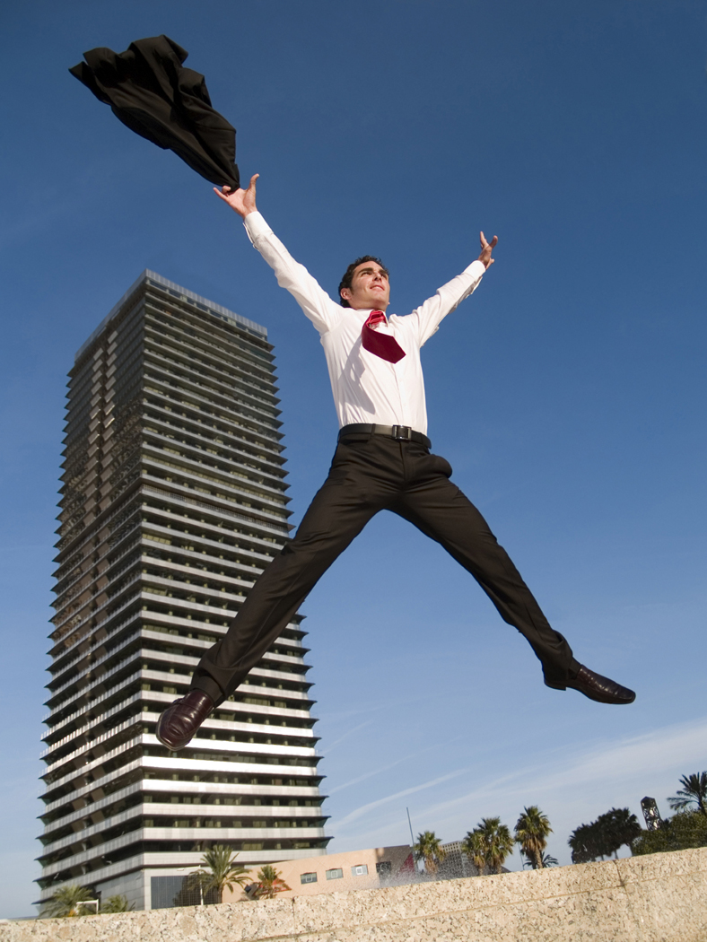

Maak gebruik van respons van limbisch systeem:
toward
away
Dopamine
Serotonine
Oxytocine
adrenaline
Notes:
Nadenken over nieuw werk gaat altijd gepaard met de angst voor mogelijk verlies.
Terwijl je juist dopamine nodig hebt voor de zoektocht, geen adrenaline

Slide 17
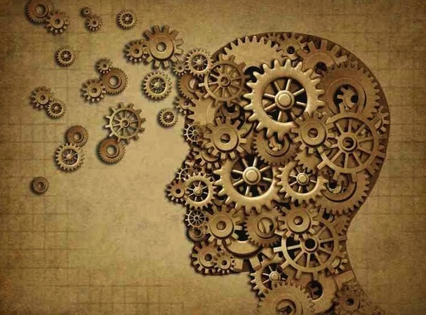
Recepten voor het limbisch systeem: van adrenaline naar dopamine

Slide 18
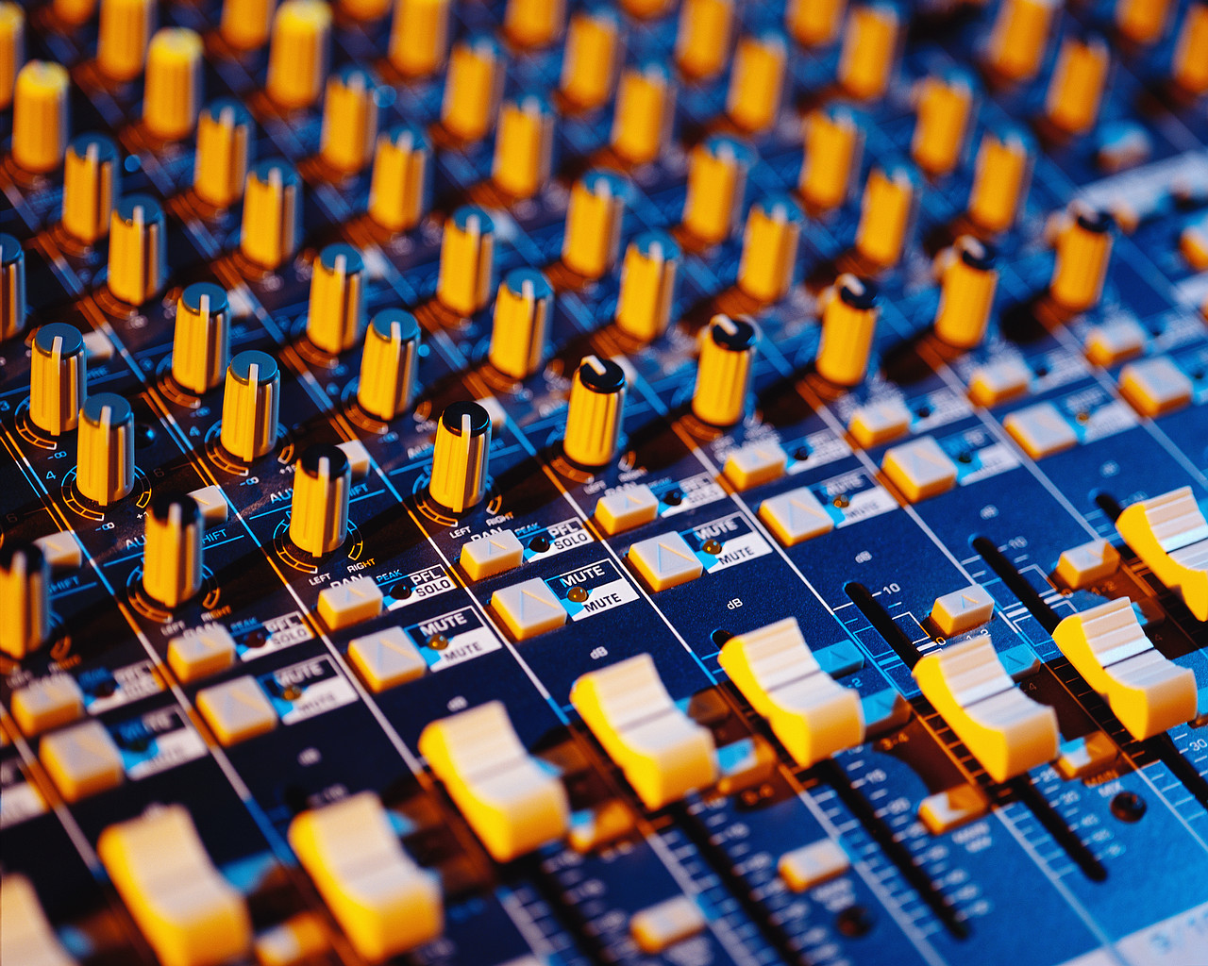
Het limbisch mengpaneel
is
irrationeel en emotioneel
meesterschap
autonomie
rechtvaardigheid
zingeving
status
samen
zekerheid

Slide 19

Onzekerheid is doodeng!
(Heath Brothers, David Rock)
Brein=voorspelmachine
Patroonherkenning
Sterk in gewoontes
Sterke limbische reacties
Prefrontale Cortex snel moe!
“Wat als weerstand wordt gezien is vaak uitputting” (Heath Brothers)

Slide 20
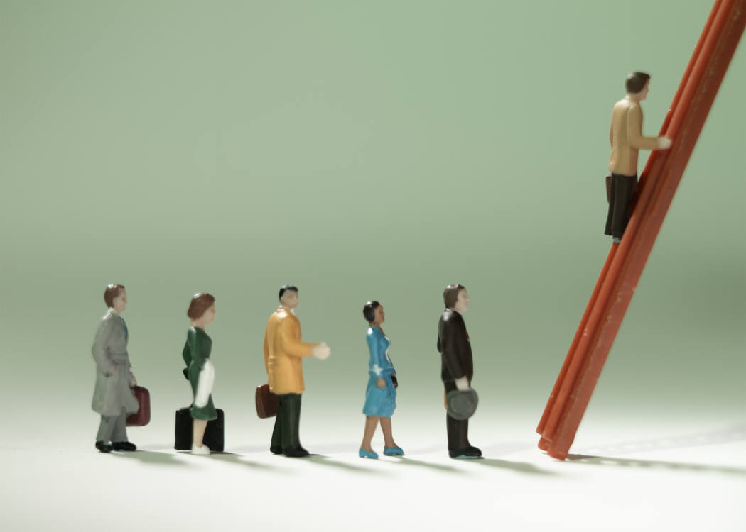
Status Sterke drijvende kracht met enorme effecten (positief of negatief), je kunt het op alle gebieden verwerven.
Hoe zit dat als werkzoekende?
Wat houdt je aan de gang? Waar kun je dopamine tanken door status?
Notes:
Status afnemen: doet pijn, wordt herinnerd.
Eigen voorbeeld: brein, geeft status
Kun je snel geven, in kleine dingen, veel in attributies

Slide 21
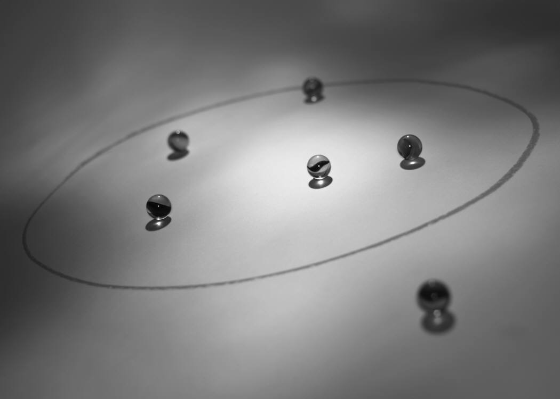
Autonomie: keuzevrijheid op wat je doet , wanneer je het doet en hoe je het doet

Slide 22
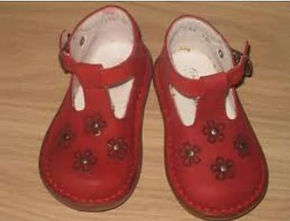
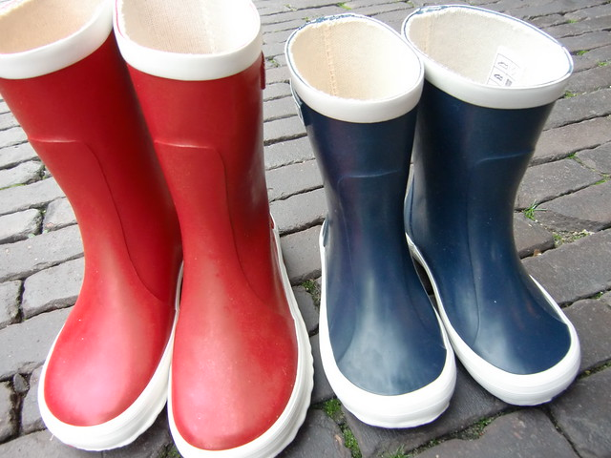
Handige tip: geeft jezelf of anderen perceptie van keuzevrijheid zodat stress beter te hanteren wordt.
En denk eraan: wij zijn heel irrationeel dus trappen daar graag in!

Slide 23

Oké, je vind het lastig om na te denken over je werk over 5 jaar. Wil je vandaag jouw sterke punten inventariseren of werken aan je levensverhaal?

Slide 24

Verbondenheid
Samen
Brein is bij uitstek een social medium

Slide 25

Meesterschap : in flow komen, hard werken en een groeimentaliteit

Slide 26
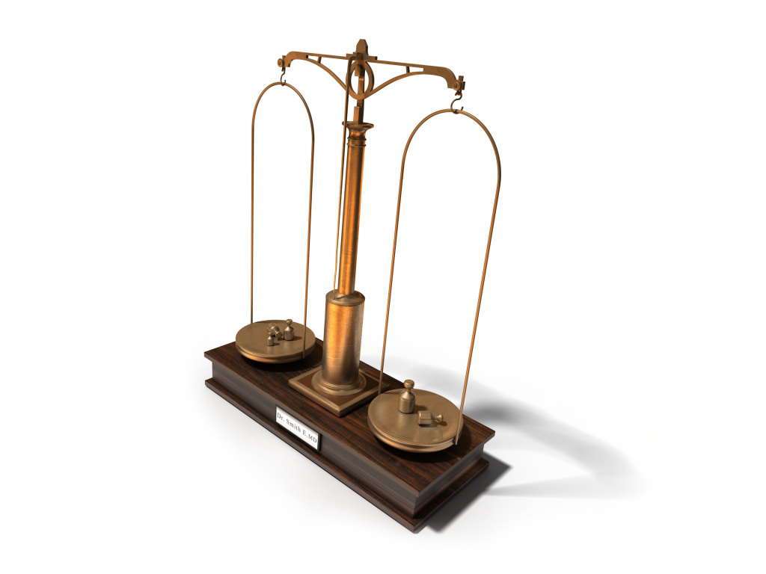
Rechtvaardigheid
Recept:……….
Extra sterk in combinatie met de andere factoren
Activeert pijngebieden in hersenen

Slide 27
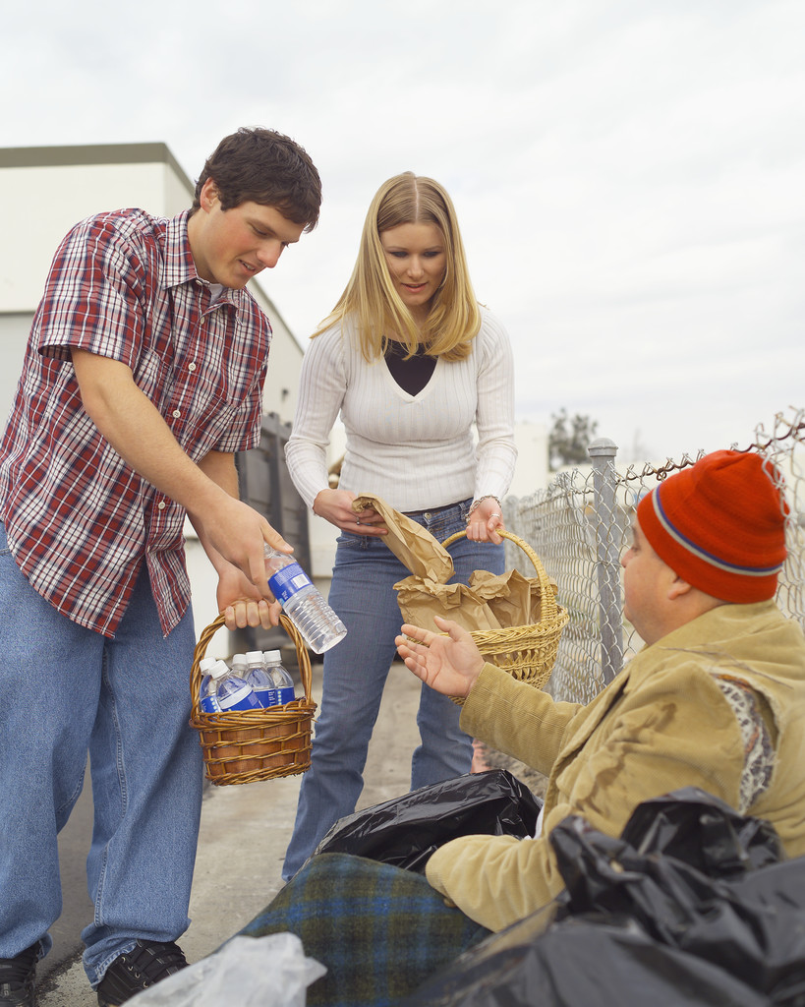
Zingeving :
erkenning voor wat je doet
een bijdrage leveren aan een hoger doel

Slide 28
Recepten voor de PFC:
focus en instructie

Slide 29
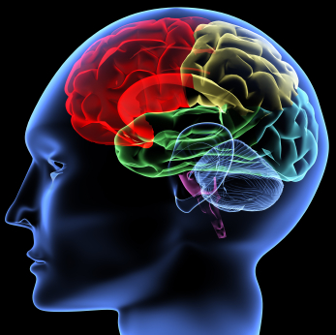
De ratio: de prefrontale cortex

Slide 30
Kiezen
Besluiten
Concentreren
In de toekomst kijken
Plannen
Doorgronden
Emoties reguleren
Bewustzijn
Aansturen andere gebieden
Impulscontrole

Slide 31

Onderlinge strijd om voorrang
emotieregulering
impulscontrole
Kiezen
Besluiten
Concentreren
In de toekomst kijken
Impulscontrole
Plannen
Doorgronden
Emoties reguleren
Bewustzijn
Aansturen andere gebieden

Slide 32
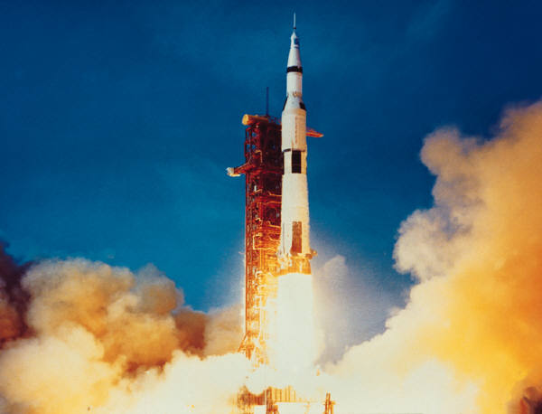
Het Brein …
Goal
seeking
device

Slide 33
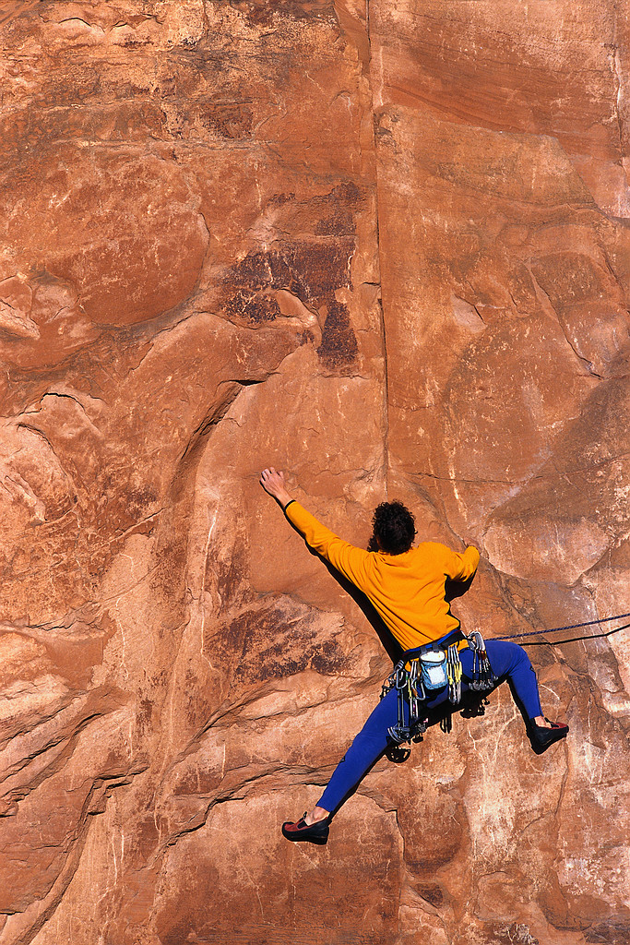
Van SMART naar HARD
Heartfelt
Animated
Required
Difficult

Slide 34

Heartfelt:
Mijn doelen verrijken mijn leven, maar ook dat van een ander (klanten, samenleving etc.)

Slide 35

Animated
Ik kan me levendig voorstellen hoe ik me zal voelen als ik mijn doelen heb gehaald

Slide 36
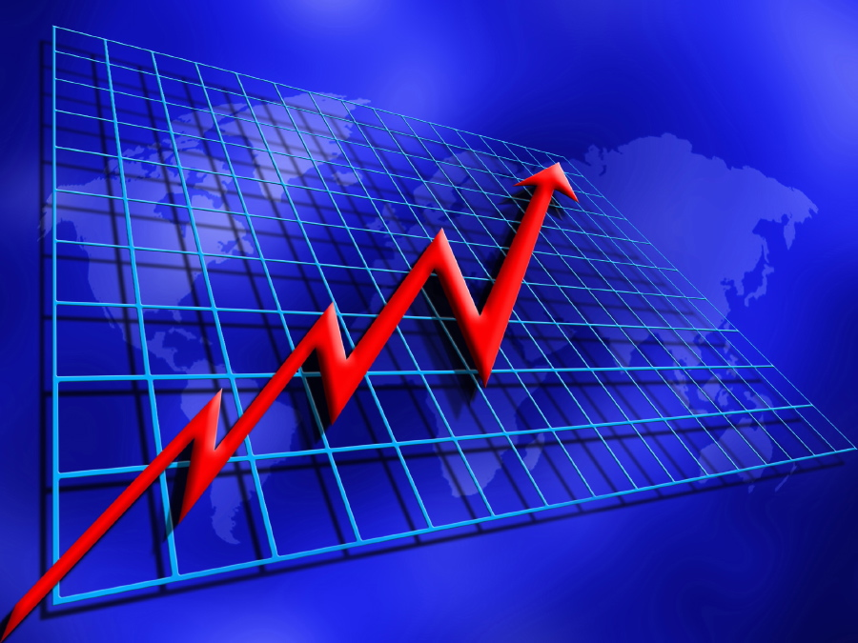
Required
Mijn doelen zijn absoluut noodzakelijk om het bedrijf verder te helpen

Slide 37
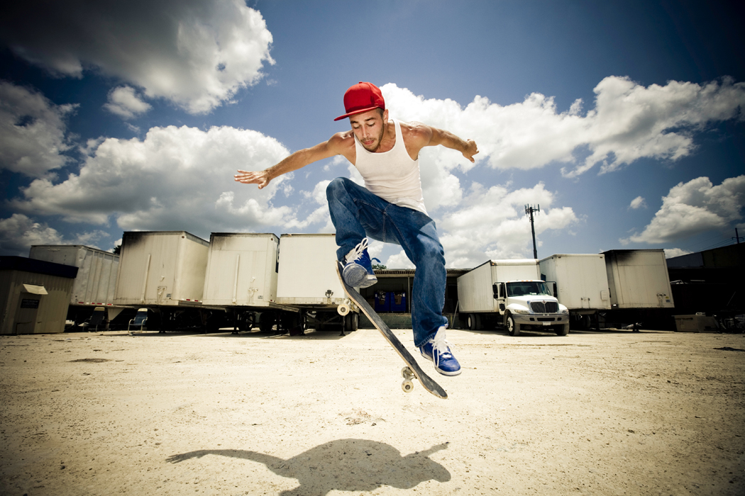
Difficult
Ik zal nieuwe dingen moeten leren, en uit m’n “comfort zone” moeten stappen om mijn doelen te halen.

Slide 38
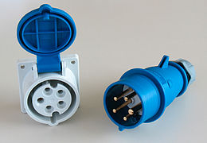
PFC zoekt altijd de complete oplossing die naadloos past op het probleem

Slide 39

Keuzes, keuzes, keuzes

Slide 40
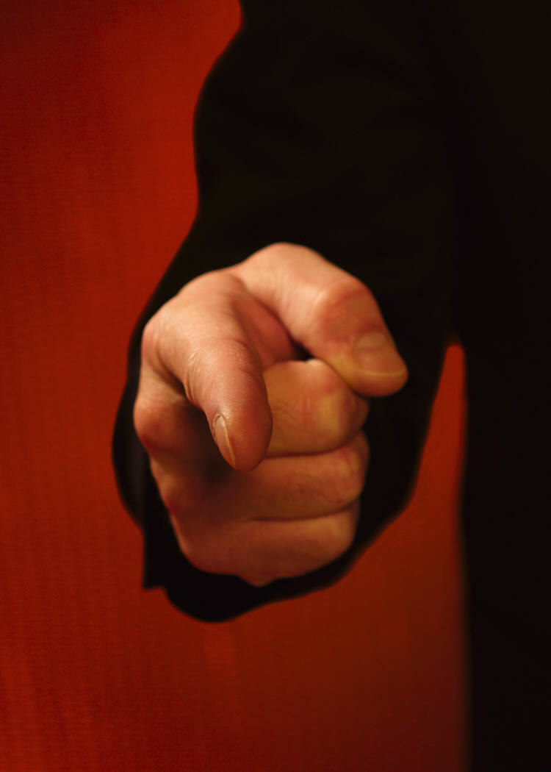
Schrijf de cruciale acties voor
Benoem concreet gewenst gedrag

Slide 41
De loopbaanadviseur, vriend, etc. als 2e pfc
(heeft immers geen last van al dat limbische gedoe!)

Slide 42
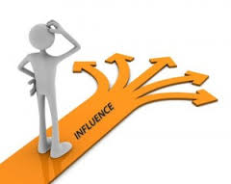
Uitsmijter: 3 breintips bij het vinden van een baan

Slide 43

Zorg dat de ander een warme drank in handen heeft, hij of zij zal jou aardiger vinden.
Fysieke warmte roept “warme” associaties op.

Slide 44
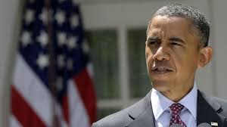
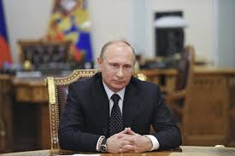
Oefen je blik
Wenkbrauwen omlaag
Open houding
Directe blik
Wordt door brein ervaren als hoge status en aantrekkelijk

Slide 45
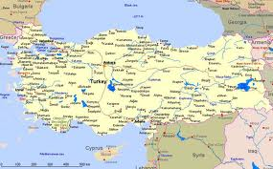
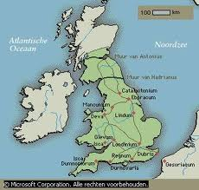
Breng het brein in de kiesmodus en stel daarna je echte vraag
1.Ga je liever naar Turkije of naar Engeland op vakantie?
2. Zal ik een tweede afspraak maken om eens door te praten of heb je liever dat ik met een ander binnen het bedrijf verder praat?

Slide 46
“Ik vind dat iedereen de gebruiksaanwijzing van zijn hersenen moet kennen……”
En ik ben heel blij met een aanbeveling op Linkedin!
Presentaties
Limbisch Mengpaneel
www.brainworks.nu

